Slide 1
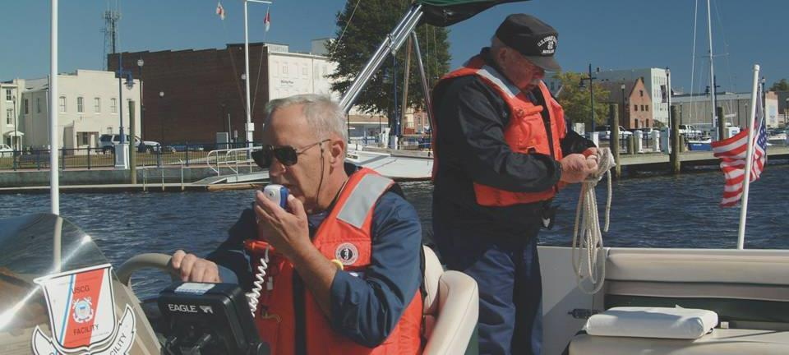
Chapter
13
El Radio de su Bote
Copyright 2007 - Coast Guard Auxiliary Association, Inc.
1
Notes:
1

Slide 2
Objectivos del Capítulo
Tipos de Radios
Funcionamiento y uso del radio
La necesidad de licencia para la
estación
La licencia de operador de radio
Comprando un radio
El alcance del radio
Selección de la antena
Radio check (chequeo de comunicación)
Llamadas de emergencia (distress calls)
Copyright 2007 - Coast Guard Auxiliary Association, Inc.
2
Notes:
2

Slide 3
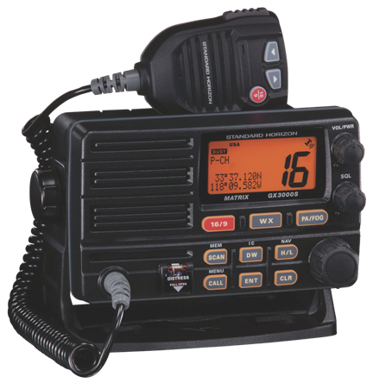
Comunicaciones
en el Agua
En la costa y en tierra
¿Cuales son las ventajas y desventajas de los radios VHF, CB (Citizen Band) y los celulares?
Alcance limitado
Copyright 2007 - Coast Guard Auxiliary Association, Inc.
3
Notes:
3

Slide 4
Comunicaciones
en el Agua
Usted puede instalarlo
Usted NO puede ajustarlo o repararlo
Copyright 2007 - Coast Guard Auxiliary Association, Inc.
4
Notes:
4

Slide 5
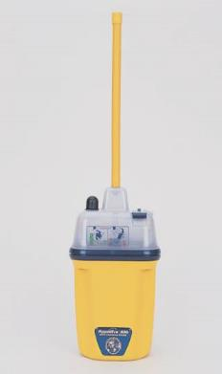
Comunicaciones
en el Agua
Alta Mar
Radios Single-sideband
Radio-aficionados
Emergency Position-Indicating Radio Beacons (EPIRB) (Transmisor de posición de emergencia por radio)
Personal Locator Beacon (PLB)
Satellite Personal Messenger (SPOT)
InReach
Automatic Packet Reporting System (APRS)
Reprinted with permission from Rough Weather Seamanship for Sail and Power by Roger Marshall
Copyright 2007 - Coast Guard Auxiliary Association, Inc.
5
Notes:
5

Slide 6
Radio SSB
(Single Sideband Radio)
Alcance – mínimo de 25 millas hasta un alcance mundial
Se puede monitorear el clima
Tiene acceso al sistema de teléfono público
Monitoriado por el USCG (limitado)
Copyright 2007 - Coast Guard Auxiliary Association, Inc.
6
Notes:
6

Slide 7
EPIRB
Transmite llamadas de emergencia por satélite
Pequeño y portátil
Transmite la identidad del bote y su localización
Alcance mundial
Comunicación en una sola via
Monitoriado por el USCG
Copyright 2007 - Coast Guard Auxiliary Association, Inc.
7
Notes:
7

Slide 8
Personal Locator Beacon (PLB)
Versión Personal de un EPIRB
Registrado a nombre del individuo
Alcance mundial
Monitoriado por el USCG
Copyright 2007 - Coast Guard Auxiliary Association, Inc.
8
Notes:
8

Slide 9
Satellite Personal Messenger (SPOT)
Usa el sistema Globalstar de satélites
La información es retransmitida a sub-agencias
Supervisa los movimientos del usuario
La señal no es tan fuerte como el EPIRB
Copyright 2007 - Coast Guard Auxiliary Association, Inc.
9
Notes:
9

Slide 10
In Reach
Utiliza el Sistema Iridium de Satélites
La comunicación es vía retransmisores dedicados, Apple y Android
Supervisa los movimientos de usuario
Copyright 2007 - Coast Guard Auxiliary Association, Inc.
10
Notes:
10

Slide 11
Automatic Packet Reporting System (APRS)
Es un sistema de comunicación General por VHF
No es especificamente para emergencias
Mensajes se repiten un número limitado de veces
No es seguro que el sistema de emergencias sea notificado
Copyright 2007 - Coast Guard Auxiliary Association, Inc.
11
Notes:
11

Slide 12
La Función del
Radio- Teléfono
¿Quien se acuerda de las tres funciones del radio marino VHF y SSB?
Prioridad al ENVIAR y RECIBIR mensajes …….
1. SEGURIDAD
2. OPERACIONALES
3. COMERCIALES
Copyright 2007 - Coast Guard Auxiliary Association, Inc.
12
Notes:
12

Slide 13
Las Licencias
Licencia de Estación
Permiso de Radio Operador (RP) (radio permit) (Sobre los 20 metros o en puertos foráneos)
Copyright 2007 - Coast Guard Auxiliary Association, Inc.
13
Notes:
13

Slide 14
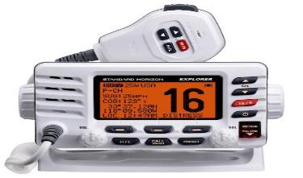
Selecionando su Radio VHF-FM
¿Cual es la ventaja de sistema “Global Maritime Distress and Safety System” disponible en los radios VHF fijos, manufacturados despues del 1999?
Copyright 2007 - Coast Guard Auxiliary Association, Inc.
14
Notes:
14

Slide 15
Selecionando su Radio VHF-FM
¿Cual es la ventaja de sistema “Global Maritime Distress and Safety System” disponible en los radios VHF fijos, manufacturados despues del 1999?
Automated digital distress (identidad y localización)
Requiere DSC (Digital Subscriber Calling) en los radios VFD
Copyright 2007 - Coast Guard Auxiliary Association, Inc.
15
Notes:
15

Slide 16
Selecionando su Radio VHF-FM
Sensitividad
Selectividad
Potencia de salida de Audio
Potencia de la señal de transmisión
Supresión de Ruido (squelch) (suprime el ruido y las transmisiones de fondo)
Copyright 2007 - Coast Guard Auxiliary Association, Inc.
16
Notes:
16

Slide 17
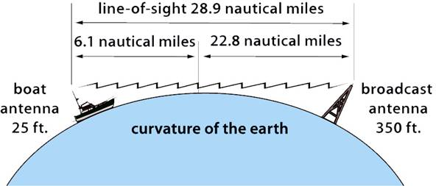
Selecionando su Radio VHF-FM
Transmite en linea recta
Los canales disponibles
Selector de canales
Copyright 2007 - Coast Guard Auxiliary Association, Inc.
17
Notes:
17

Slide 18
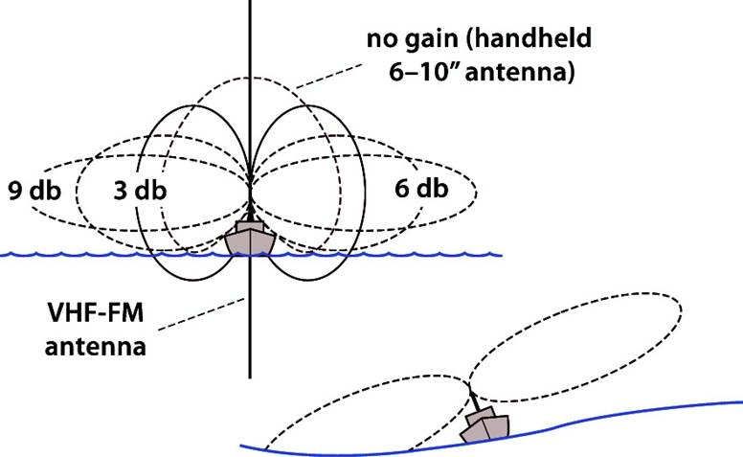
Instalación
¿Que consideraciones debemos
tener al instalar una antena de
radio VHF?
Copyright 2007 - Coast Guard Auxiliary Association, Inc.
18
Notes:
18

Slide 19
Operando un Radio VHF-FM
¿Cuales son unas advertencias importantes cuando usamos un radio marino?
No enviar mensajes de emergencia falsos
No usar lenguaje vulgar o soéz
Mantener la confidencialidad
No usar en tierra
Escuche antes de oprimir botón de transmitir
No se quede en el canal 16
Copyright 2007 - Coast Guard Auxiliary Association, Inc.
19
Notes:
19

Slide 20
Usando su radio VHF-FM
Vigilancia de Radio (Radio watch)
(Si está encendido y no se está usando, tiene que estar monitoreando el canal 16)
Vitacora de Radio
Canales de propósito especial
22A uso por el Coast Guard
2,3 Weather (Clima)
Copyright 2007 - Coast Guard Auxiliary Association, Inc.
20
Notes:
20

Slide 21
Copias de las Reglas
¿Donde se obtienen?
https://www.fcc.gov/general/rules-regulations-title-47
Violaciones a las Reglas
Ej. Emergencia Falsa $5,000.00 de multa
https://www.fcc.gov/general/rules-regulations-title-47
Copyright 2007 - Coast Guard Auxiliary Association, Inc.
21
Notes:
21

Slide 22
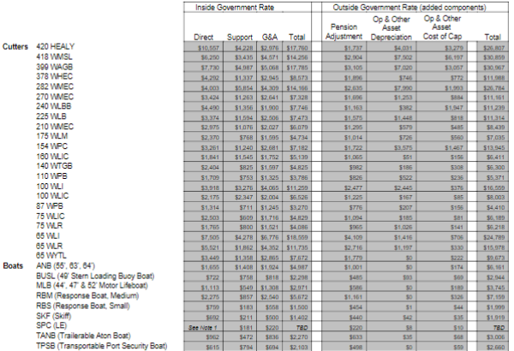
PENALIDADES 😪
😪
Copyright 2007 - Coast Guard Auxiliary Association, Inc.
22
Notes:
22

Slide 23
Llamando a otra Estación
Para verificar su potencia
Escuche
Presione el botón del micrófono
Use un tono normal de voz
Pro-words (procedure words)( términos standard)
Over, out, roger, I spell, figures, etc
Copyright 2007 - Coast Guard Auxiliary Association, Inc.
23
Notes:
23

Slide 24
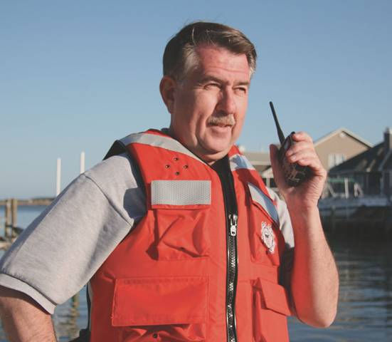
Alfabeto Fonético
Deletree
(spelling)
Números
(numbers)
Refierace a su texto para el afabeto fonético
Copyright 2007 - Coast Guard Auxiliary Association, Inc.
24
Notes:
24

Slide 25
Distress, Urgency, and Safety Calls
Llamada de Emergencia (Distress signal): Mayday, Mayday, Mayday
Llamada de Urgencia (Urgency signal): Pan-Pan, Pan-Pan, Pan-Pan
Llamada de Seguridad (Safety signal): Sécurité, Sécurité, Sécurité,
(Use Frances secur-i-tay)
Copyright 2007 - Coast Guard Auxiliary Association, Inc.
25
Notes:
25

Slide 26
Entrenando su Tipulación
¿Porque es importante que todo miembro de la tripulación se familiarize con el uso de la radio VHF-FM?
Copyright 2007 - Coast Guard Auxiliary Association, Inc.
26
Notes:
26

Slide 27
Prueba de Radio
No use el canal 16
Los radios equipados con DSC y fabricados después del 3/2011, requieren tener capacidad para realizar la prueba de radio
Copyright 2007 - Coast Guard Auxiliary Association, Inc.
27
Notes:
27

Slide 28
Sistema Automático de Identificacion (Automated Identification System) (AIS)
Sistema de Alerta requerido en barcos sobre 3000 o mas toneladas
Transmite 84 diferentes mensajes
Hay algunos menos elaborados que son opcionales en barcos menores
El GPS con AIS muestra las embarcaciones con AIS
Copyright 2007 - Coast Guard Auxiliary Association, Inc.
28
Notes:
28
AIS to be required on smaller boats over a period of years
28

Slide 29
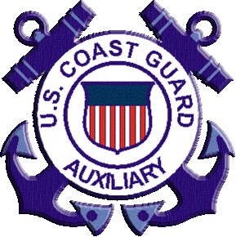
MUCHAS GRACIAS
Copyright 2007 - Coast Guard Auxiliary Association, Inc.
29
Notes:
29

